Slide 1
7ª Reunião Sala de Acompanhamento da Bacia do Rio São Francisco em 2024 Condições Observadas/Previstas e Prognóstico Climático JAS/2024
Marcia Seabra
Meteorologista/Coordenadora-Geral do INMET
Brasília, 02 de julho de 2024.

Slide 2
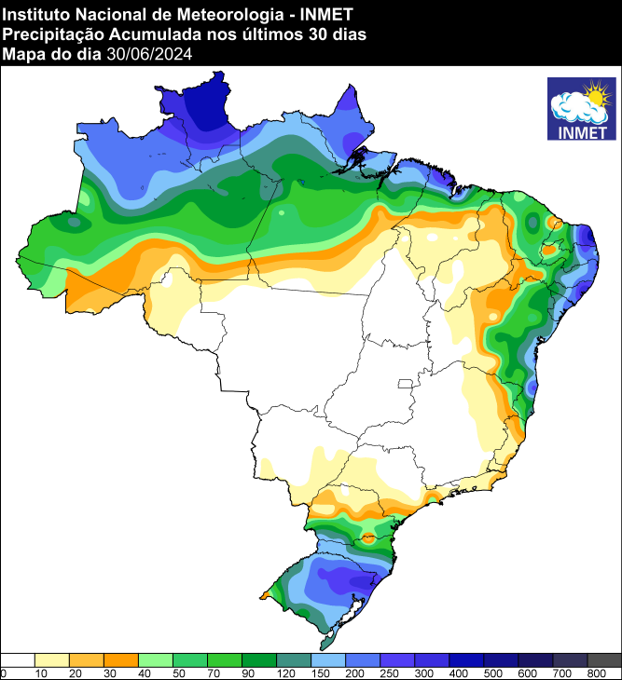
Monitoramento da chuva em Junho/2024
10 - 30 mm

Slide 3


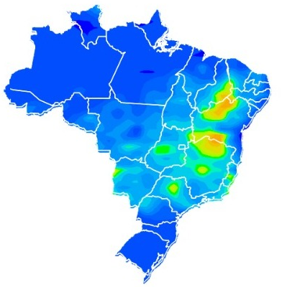
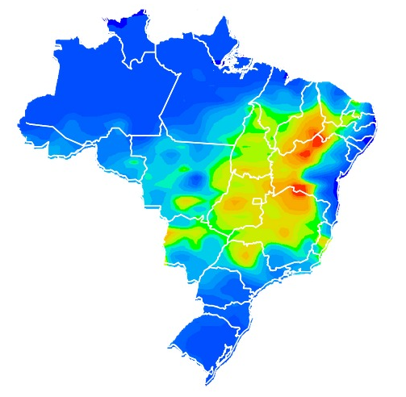
Armazenamento de Água no Solo – Maio e Junho/2024
Maio/2024
Junho/2024
Ampliação das áreas de baixa umidade

Slide 4
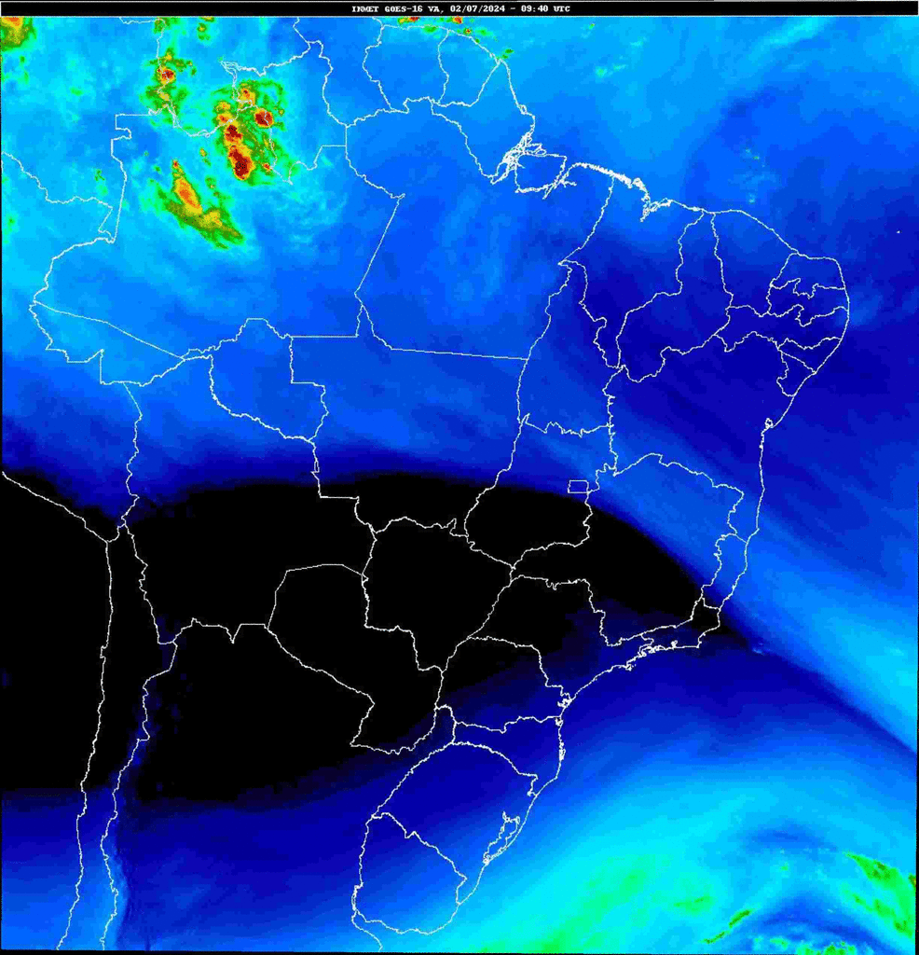
Condição Atual - Satélite

Slide 5
Previsão de Tempo

Slide 6
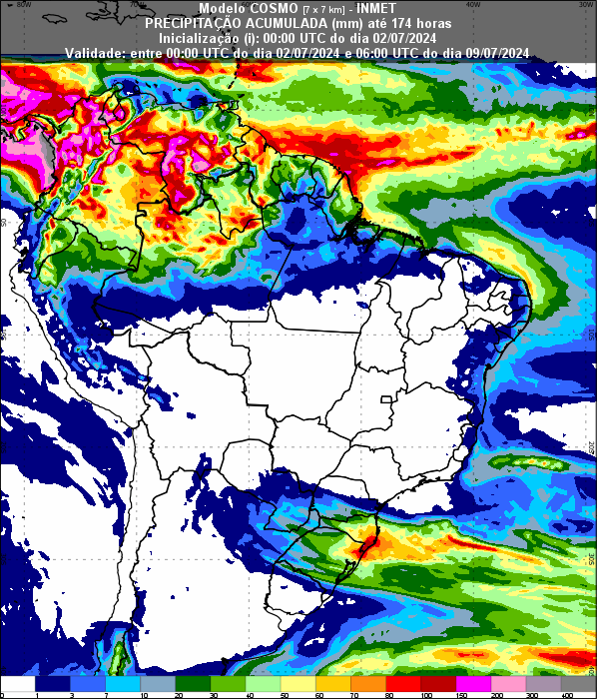
Previsão de Chuva (02 a 09/07)

Slide 7
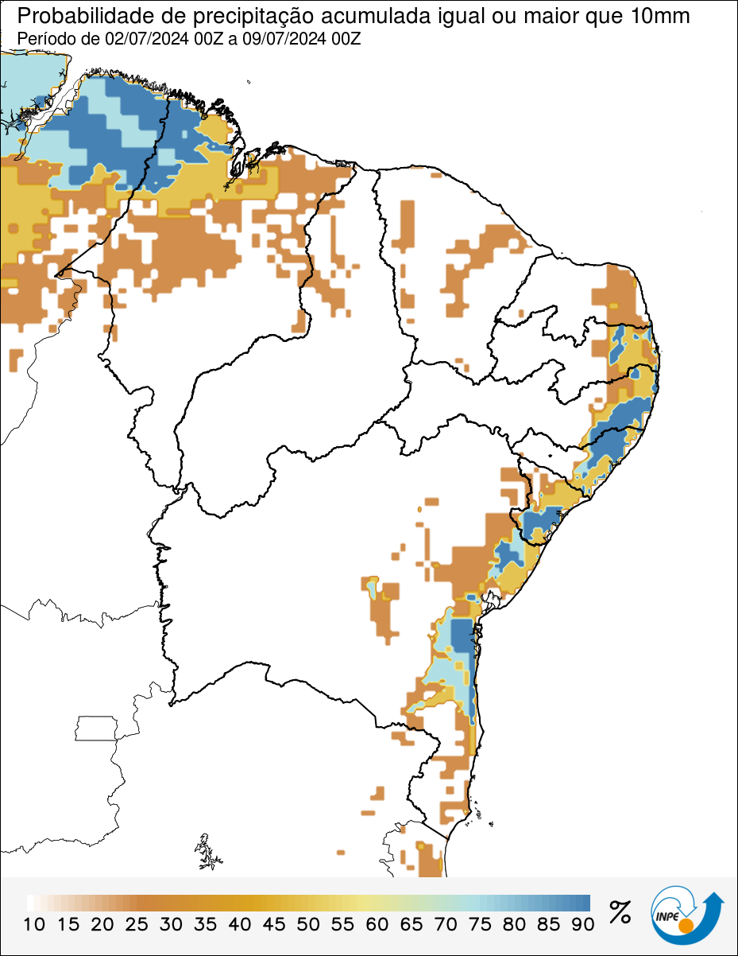
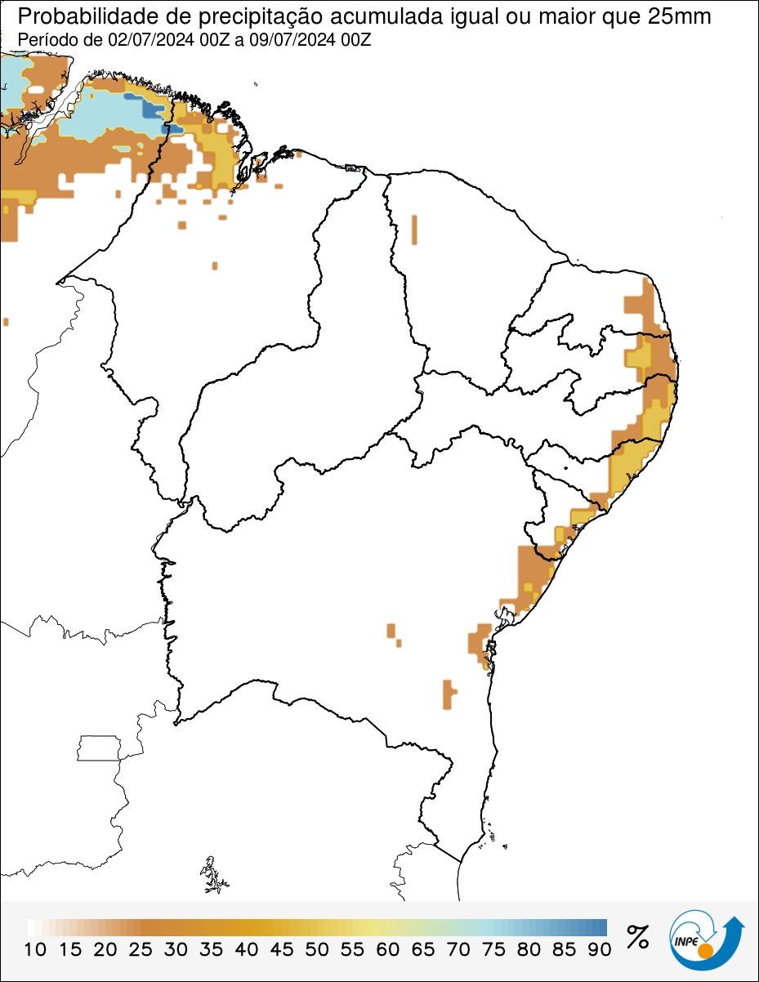
Probabilidade de chuva
Maior que 10 mm
Maior que 25 mm

Slide 8
Previsão Médio Prazo

Slide 9
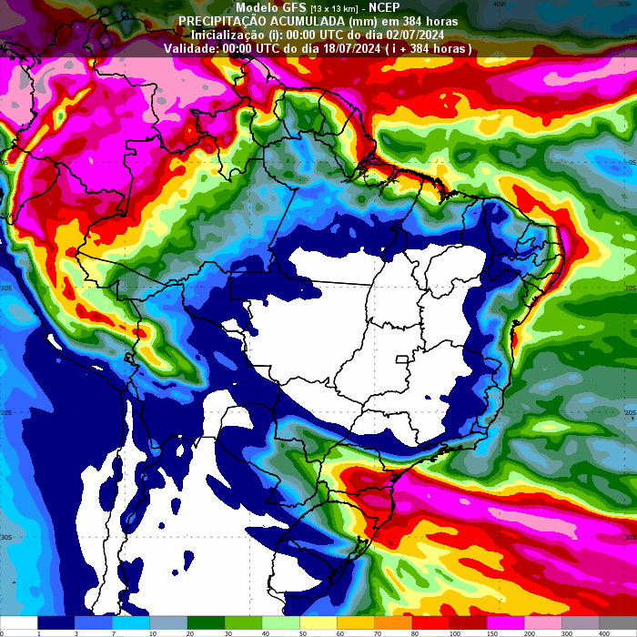
Previsão médio prazo (02 a 18/7)

Slide 10
CONDIÇÕES OCEÂNICAS (Observadas)

Slide 11
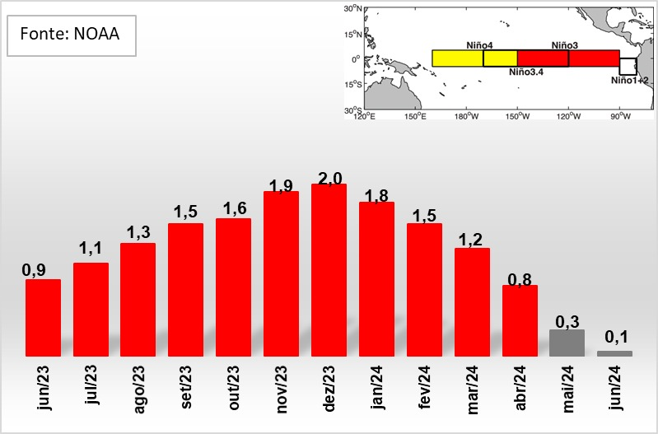
MONITORAMENTO DA ANOMALIA DA TEMPERATURA DA SUPERFÍCIE DO MAR (TSM)
Anomalia mensal de TSM (°C)

Slide 12
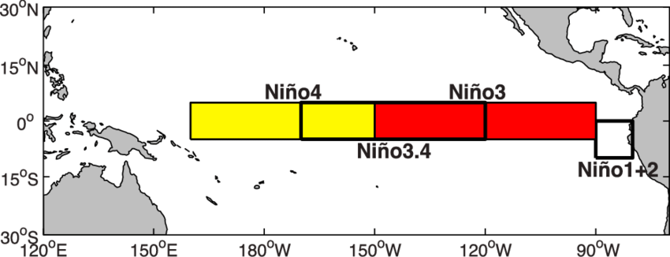
Oceano Pacífico - Condição do El Niño
03/06/2024
24/06/2024
Niño 1+2: -1,1 °C
Niño 3: -0,3 °C
Niño 4: 0,7 °C
Niño 3.4: 0,1 °C
Niño 1+2: -0,9 °C
Niño 3: -0,1 °C
Niño 4: 0,5 °C
Niño 3.4: 0,3 °C

Slide 13
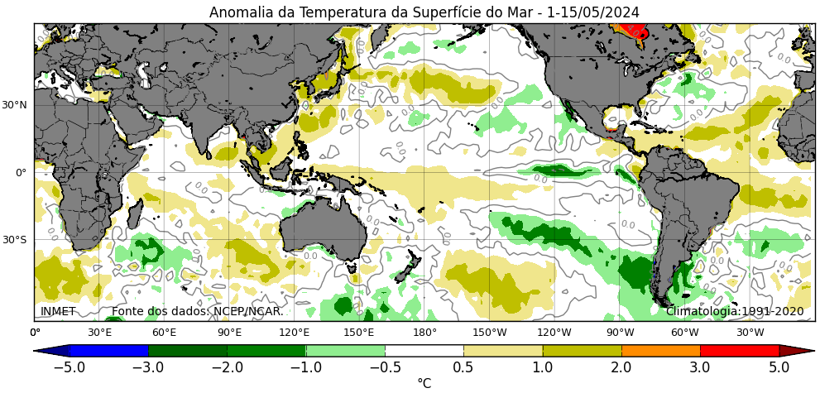
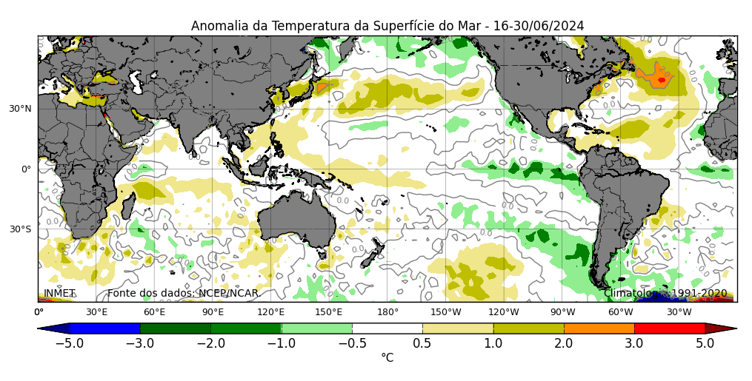
1ª quinzena de maio
2ª quinzena de junho
Fonte: CPC/NCEP/NOAA
Notes:
https://www.cpc.ncep.noaa.gov/products/analysis_monitoring/lanina/enso_evolution-status-fcsts-web.pdf

Slide 14
CONDIÇÕES OCEÂNICAS (Previsão)

Slide 15
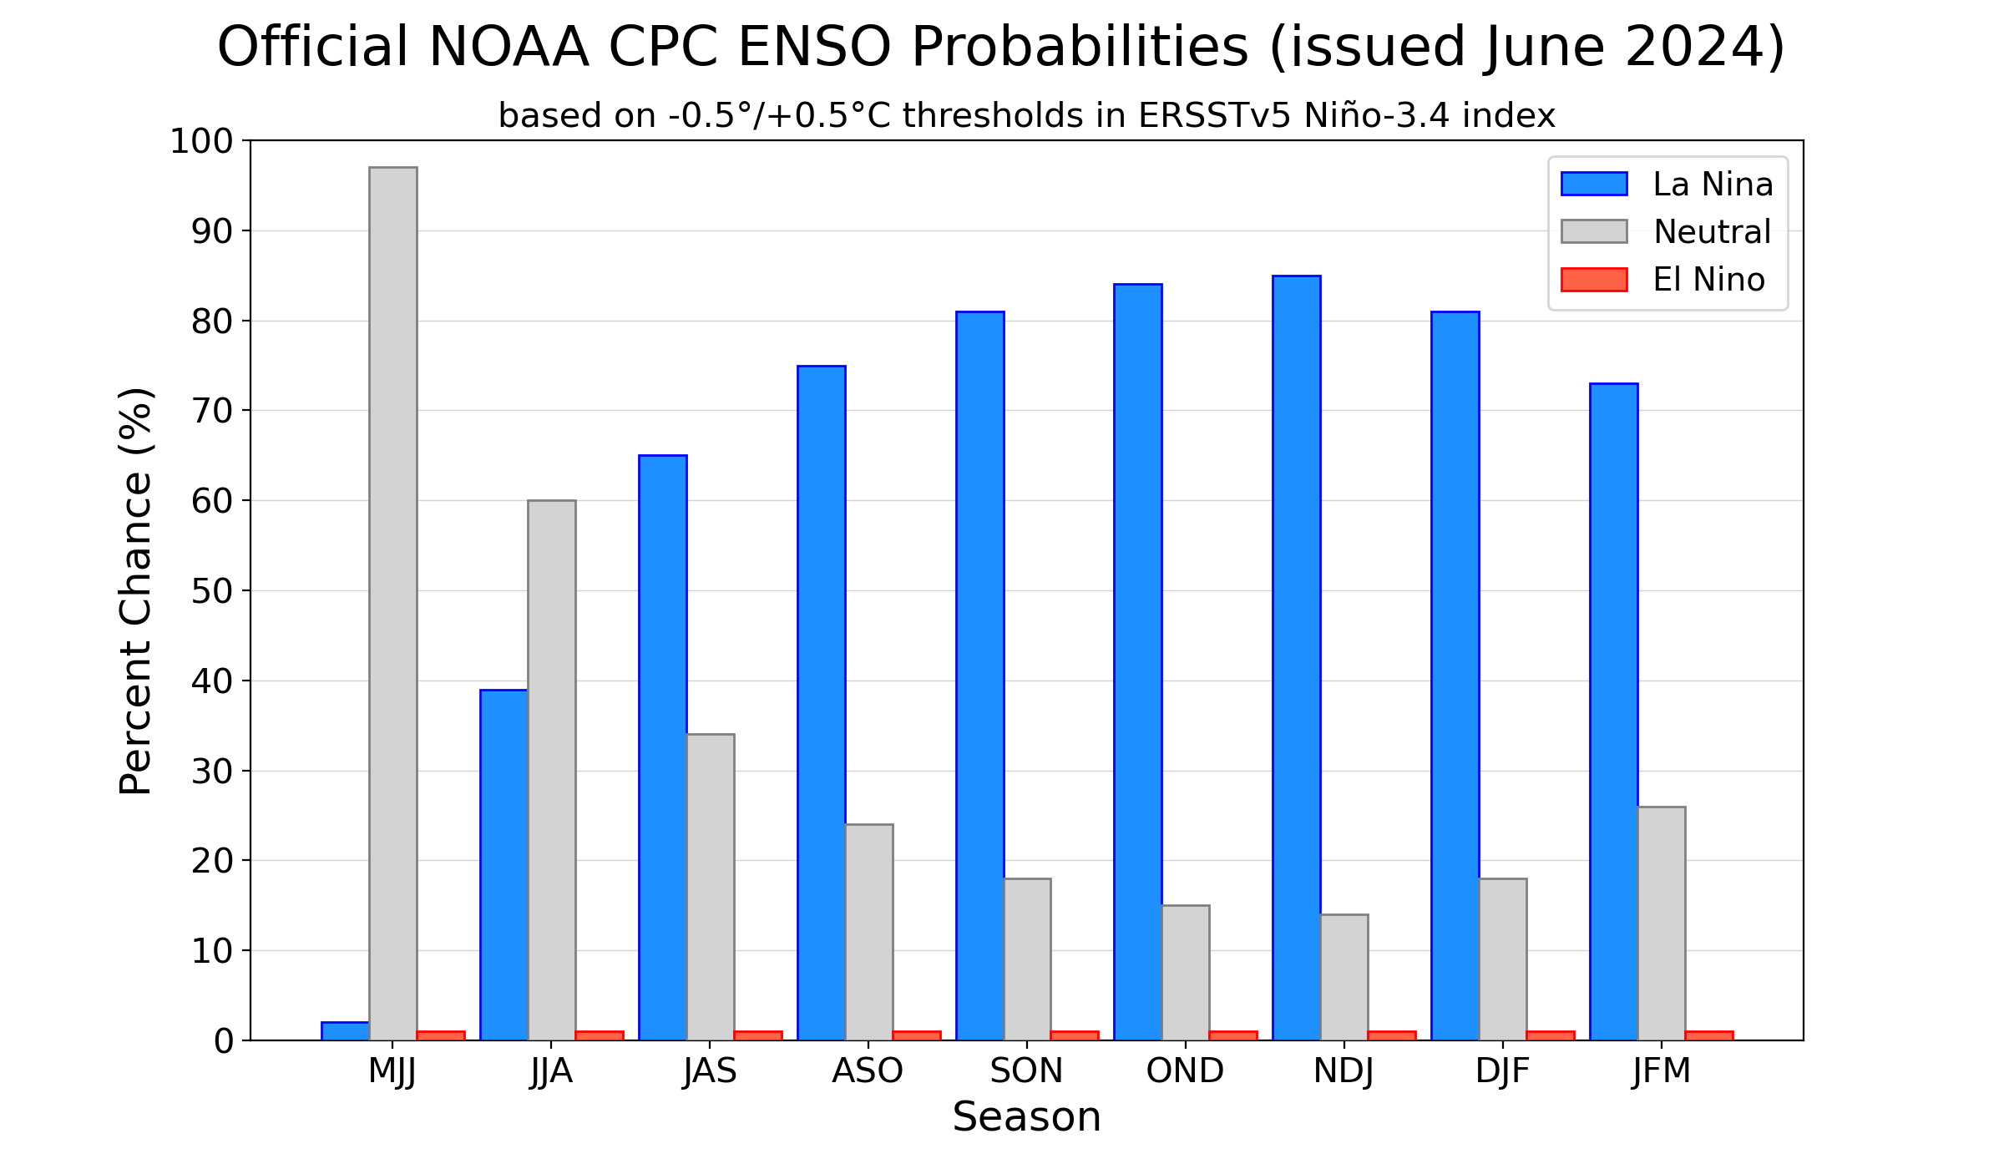
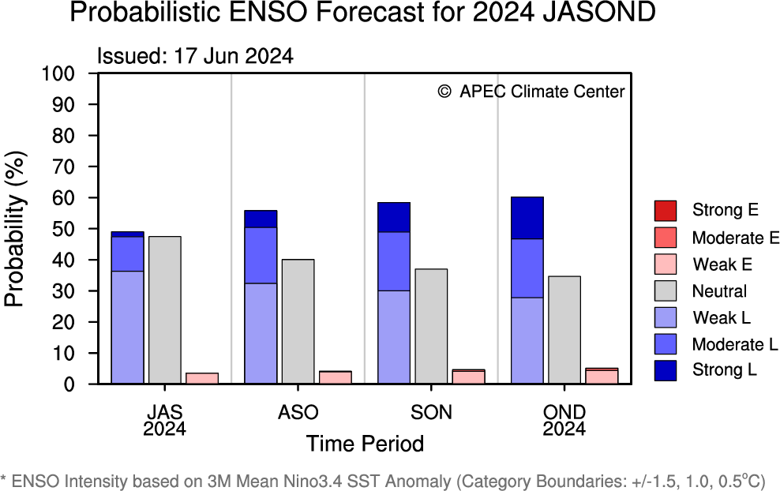
Previsões dos fenômenos El Niño e La Niña
Probabilidades
COREANO
AMERICANO
34% Neutro
65% La Niña
1% El Niño
Conforme reuniões anteriores, mantem-se a tendência de atuação da La Niña no segundo semestre de 2024.
Fonte: APEC e IRI.

Slide 16
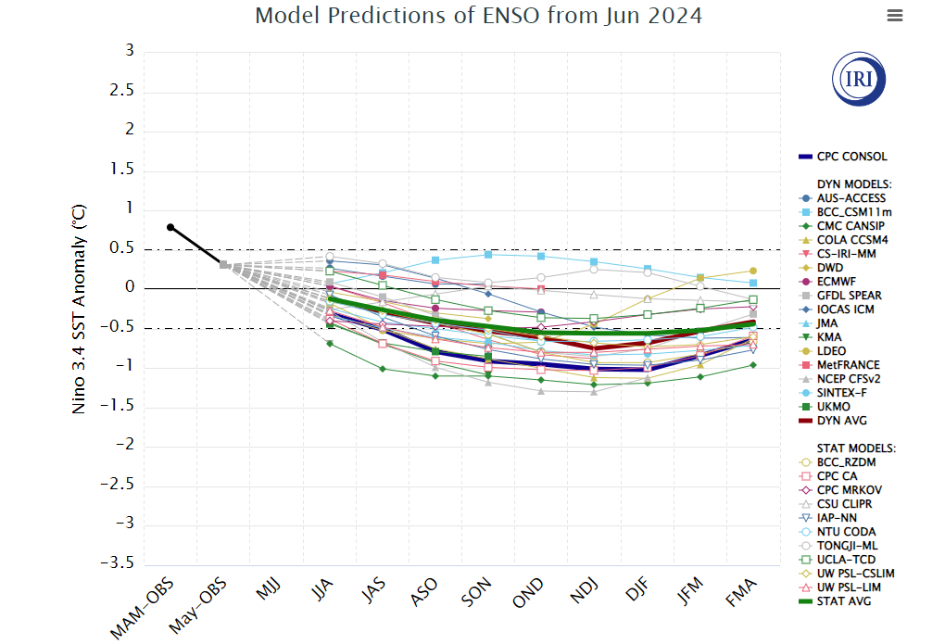
Previsões dos fenômenos El Niño e La Niña
Conforme reuniões anteriores, mantem-se a tendência de atuação da La Niña no segundo semestre de 2024.

Slide 17
Prognóstico Climático JUL-AGO-SET/24

Slide 18
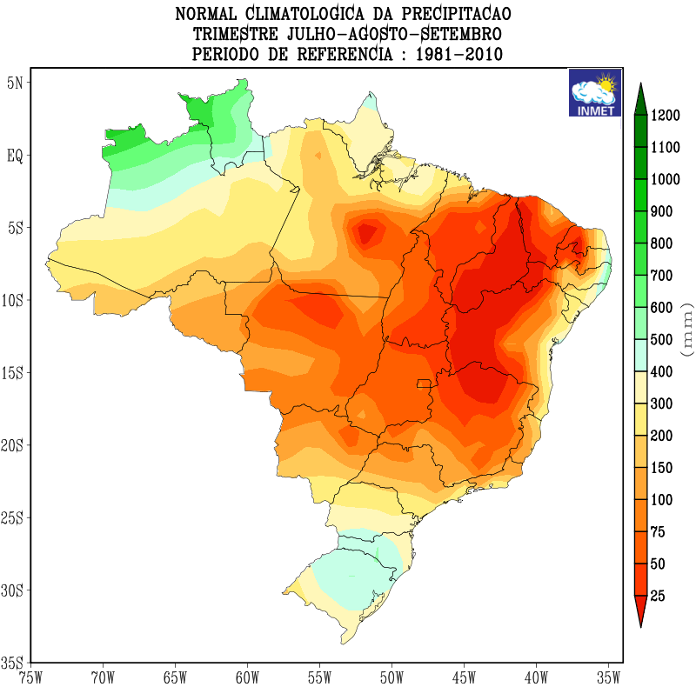
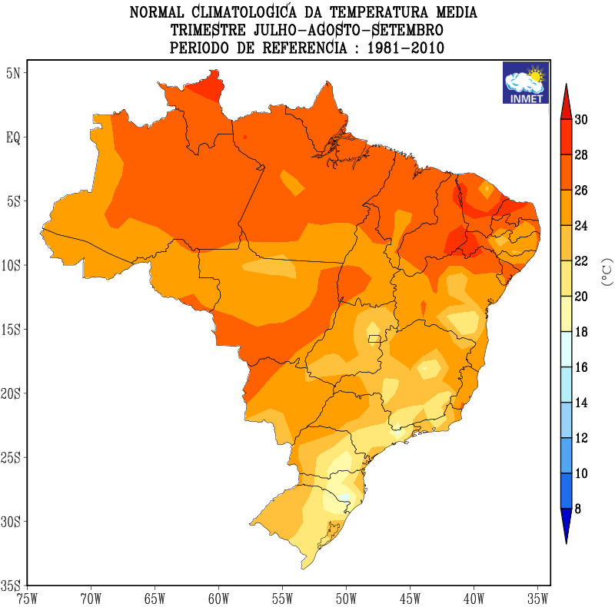
CLIMATOLOGIA – JUL-AGO-SET
Fonte: https://clima.inmet.gov.br/

Slide 19
PROGNÓSTICO CLIMÁTICO JUL-AGO-SET/2024
Fonte: INMET/INPE/FUNCEME.

Slide 20
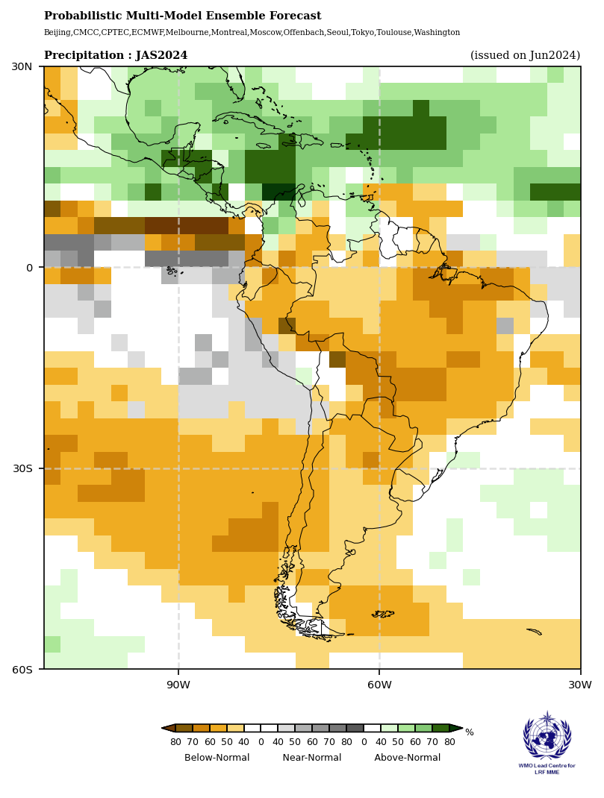
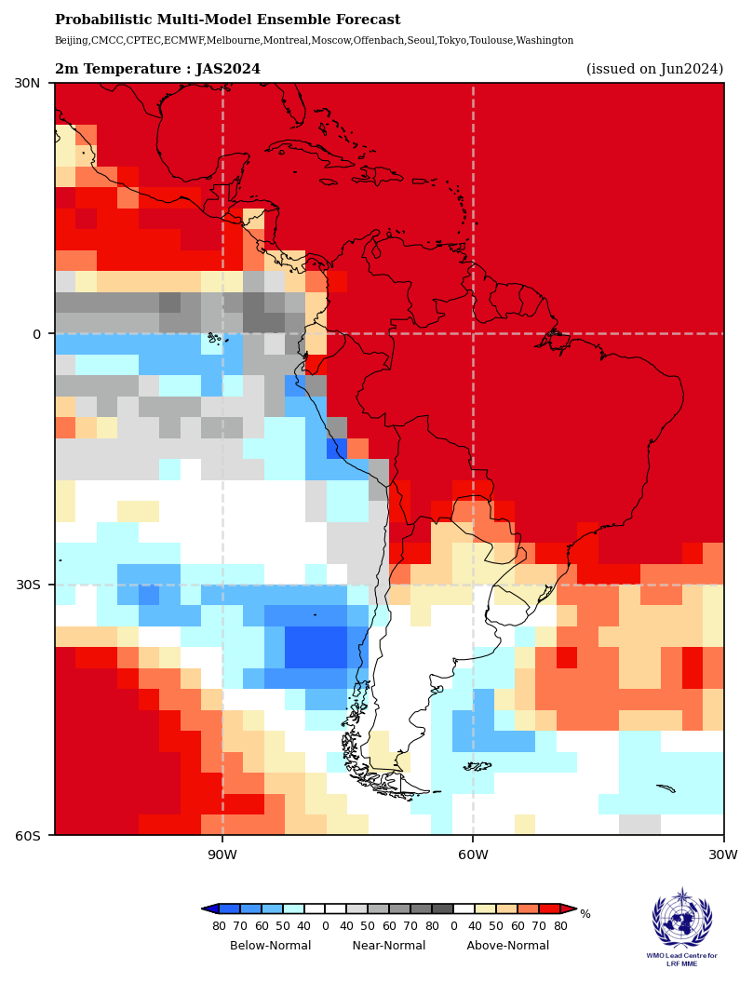
PROGNÓSTICO CLIMÁTICO JUL-AGO-SET/2024
Fonte: https://www.wmolc.org/seasonPmmeUI/plot_PMME

Slide 21
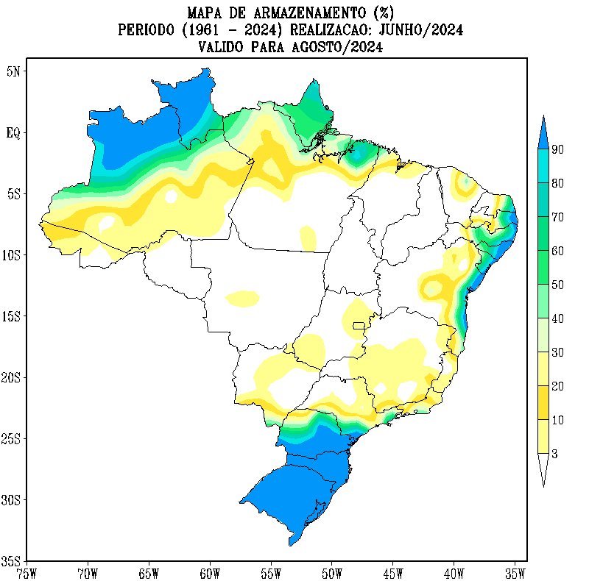
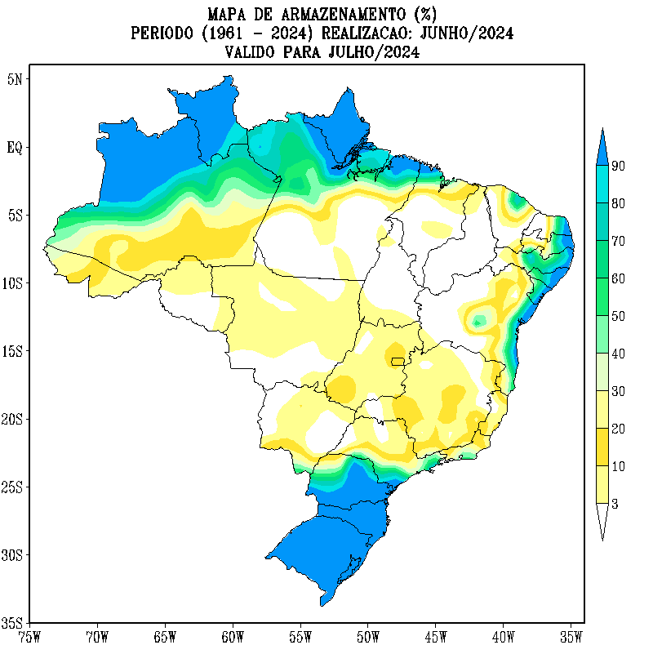
PREVISÃO – BALANÇO HÍDRICO (JUL e AGO/2024)

Slide 22



Obrigada
pela atenção!
@inmet.oficial
INMET
@inmet_
portal.inmet.gov.br
Marcia.seabra@inmet.gov.br

